Slide 2
Развитие творческих способностей младших школьников на уроках литературного чтения.

Slide 3
Проблема: Как активизировать творческую деятельность младших школьников на уроках литературного чтения?
Цель: обобщить опыт работы и систематизировать эффективные способы, способствующих развитию творческих способностей младших школьников в процессе обучения литературному чтению.
Задачи:
1.Изучить научно-методическую литературу по данному вопросу.
2.Выявить уровень развития творческих способностей у учащихся младших школьников.
3.Составить систему упражнений, способствующих развитию творческих способностей младших школьников на уроках литературного чтения.
Ожидаемый результат: Подготовка учителя к работе с учащимися по развитию творческих способностей младших школьников на уроках литературного чтения.
Конечный результат: Обобщение опыта работы в виде рекомендаций для учителей.
Актуальность:
Одной из актуальных проблем начального обучения, требующей своевременного решения, является развитие творческих способностей младших школьников.
Ребенок – не кувшин,
который надо наполнить,
а лампада, которую надо зажечь.
Средневековые гуманисты

Slide 4
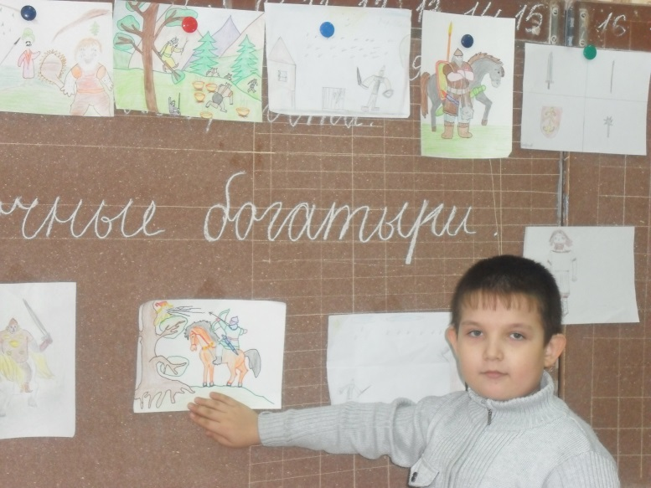
1. Изменение роли ученика
2. Комфортная психологическая обстановка
3. Создание внутренней мотивации учения
4. Корректная педагогическая помощь ребёнку
5. Сочетание разнообразных форм работы
6. Межпредметность
7. Создание ситуации успеха
8. Самостоятельность выполнения творческого задания
9.Разнообразие творческих заданий
10. Последовательность и системность в развитии творческих способностей учащихся

Slide 5
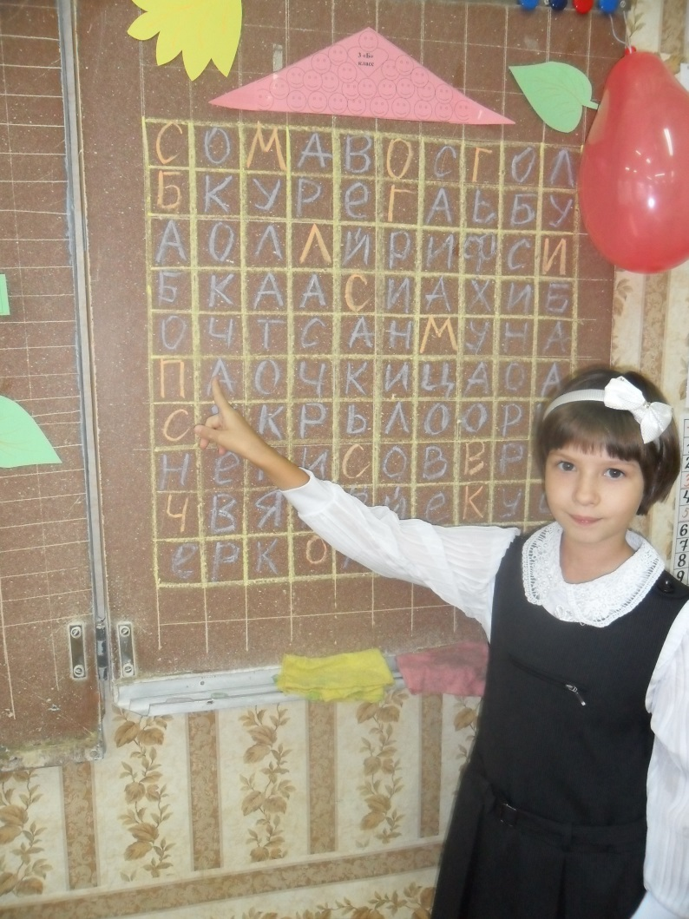
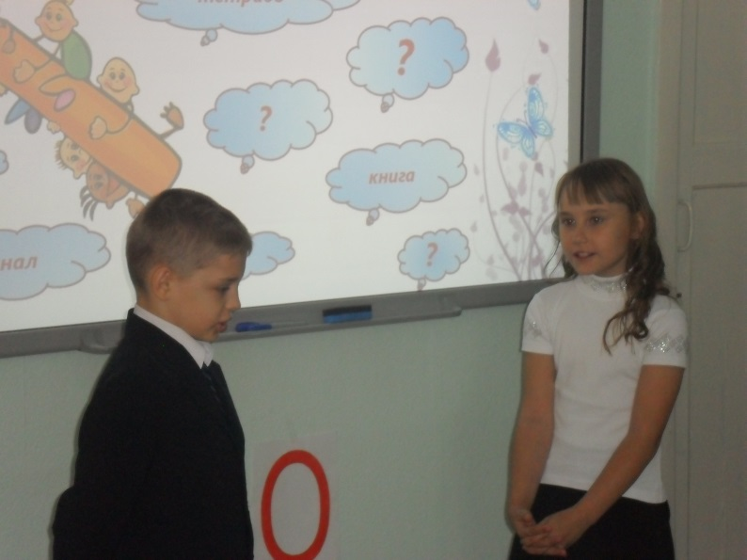
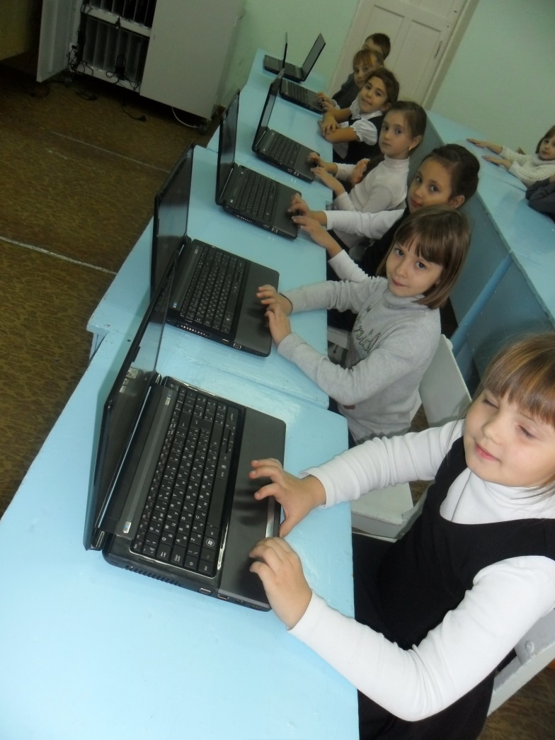
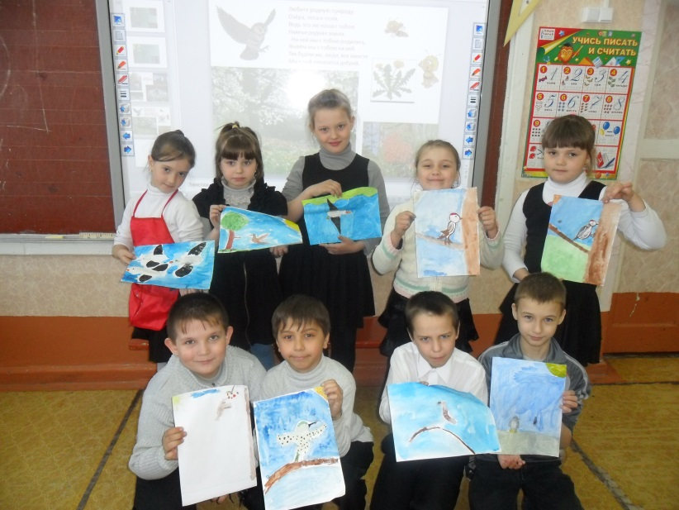
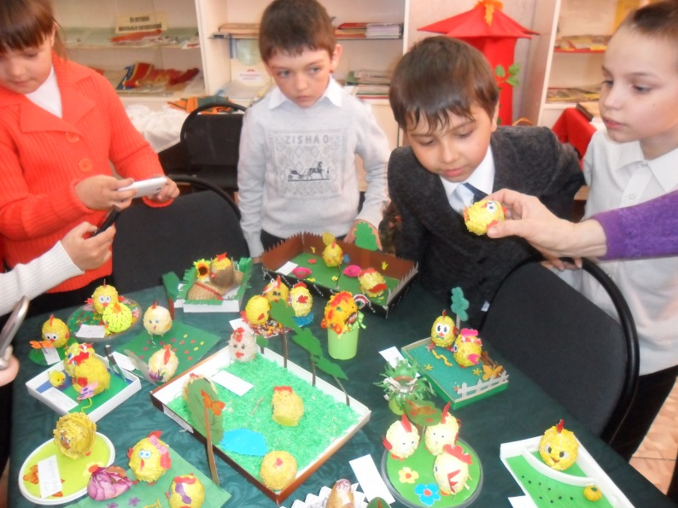
В повседневной жизни творчеством
обычно называют, во-первых,
деятельность в области искусства,
во-вторых, конструирование,
созидание, реализацию новых
проектов, в-третьих, научное
познание, созидание разума, в-
четвертых, мышление в его высшей
форме, выходящее за пределы
требуемого для решения возникшей
задачи уже известными способами,
проявляющееся как воображение,
являющееся условием мастерства и
инициативы.
Что же такое "творческие
способности", или «
креативность"? Так, П. Торренс
под креативностью понимал
способность к обостренному
восприятию недостатков,
пробелов в знаниях,
дисгармонии. В структуре
творческой деятельности он
выделял:
-восприятие проблемы;
-поиск решения;
-возникновение и формулировка гипотез;
-проверка гипотез; их модефикация;
-нахождение результатов

Slide 6
Творческие способности - это
индивидуально-психологические
особенности индивида, которые имеют
отношение к успешности выполнения какой –
либо деятельности, но не сводятся к з
наниям, умениям, навыкам, которые уже
выработаны у школьника.
Быстрота - способность высказывать максимальное количество идей (в данном случае важно не их качество, а их количество).
Гибкость - способность высказывать широкое многообразие идей.
Оригинальность - способность порождать новые нестандартные идеи (это может проявляться в ответах, решениях, несовпадающих с общепринятыми).
Законченность - способность совершенствовать свой "продукт" или придавать ему законченный вид.
В соответствии с этими требованиями, мои
занятия включают в себя четыре
последовательных этапа:
1. разминку;
2. развитие творческого мышления;
3. выполнение развивающих частично-поисковых задач;
4. решение творческих задач.

Slide 7
Творческие способности - это
индивидуально-психологические
особенности индивида, которые имеют
отношение к успешности выполнения какой –
либо деятельности, но не сводятся к з
наниям, умениям, навыкам, которые уже
выработаны у школьника.
Быстрота - способность высказывать максимальное количество идей (в данном случае важно не их качество, а их количество).
Гибкость - способность высказывать широкое многообразие идей.
Оригинальность - способность порождать новые нестандартные идеи (это может проявляться в ответах, решениях, несовпадающих с общепринятыми).
Законченность - способность совершенствовать свой "продукт" или придавать ему законченный вид.
В соответствии с этими требованиями, мои
занятия включают в себя четыре
последовательных этапа:
1. разминку;
2. развитие творческого мышления;
3. выполнение развивающих частично-поисковых задач;
4. решение творческих задач.

Slide 8
Поскольку творческая деятельность предполагает
наличие у детей литературно-творческих умений,
необходима специальная система упражнений и
заданий, которая позволила шаг за шагом
формировать умение выполнять творческие
задания.
В зависимости от вида творческой деятельности
можно выделить 3 группы методов и приемов,
которые нацелены на стимулирование творческой
активности младших школьников и развитие
творческих способностей на уроках литературного
чтения:
1. Словесное развертывание образов произведения.
2. Театральная творческая деятельность.
3. Изобразительная творческая деятельность.

Slide 9
Возможно использовать в работе над
словом следующие задания:
Задание «Соединялки» учит составлять
как можно больше вопросов, соединяя
два предмета. Например, линейка –
книга, шляпа – мост, газета – верблюд,
солома – телевизор, утюг – трамвай.
Вопросы должны быть необычными или
смешными.
Задание «Определение». Раздаются
карточки со словами: автобус, яблоко,
озеро, ромашка, одуванчик и т.д.
Предлагается в течение одной минуты
рассказать о своем объекте так, чтобы
все поняли, что имеет в виду говорящий.
Нельзя называть свое слово и
жестикулировать руками.
Прием «Мозаика»
Класс делится на группы и каждой группе
предлагается задать вопросы по
заданному отрывку текста.
Виды творческих работ с пословицей:
Коллективное составление поучительного
устного рассказа по пословице.
Выбрать сказку, к которой подходит
пословица.
Определить, какая пословица выражает
главную мысль сказки.
Игра «Журналисты».
Тех, кто хочет побывать в роли героев
произведения, приглашаем сесть под
дерево мудрости. Остальные дети
журналисты. Их задача – задать
интересный, необычный вопрос героям.
Задача «героев» произведения – дать
полный, хороший ответ.
1.Опиши характер главного героя до встречи с… и после.
2.Расскажи сюжет известной сказки от имени персонажей или предметов – «участников событий».
«Что было дальше?» - закончить сюжет произведения.
4 Прогнозирование сюжета. Предлагается слушание с паузой. На определенном этапе развития сюжета прерываю чтение и задаю вопрос о том, как следует поступить герою в сложной ситуации. Пауза в чтении. Обращение к классу:
Сравнение нескольких произведений –
это творческая работа, которая носит
исследовательский характер. Например,
сравнение начала сказок. Дети с первого
класса проводят исследовательский
поиск и приходят к выводу, что сказки
начинаются по-разному: «Жили-были…»,
«В некотором царстве…», «Жил на
свете…» и т.д.

Slide 10
Опыт творческой деятельности младшие
школьники получают не только в процессе
чтения и анализа художественного
произведения, но и в ходе создания
собственных текстов. Это могут быть не
только сказки, но и рассказы. Начиная с 1
класса, дети учатся составлять рассказы по
аналогии с прочитанным художественным
произведением.
Прием «Напишите письмо».
Учащимся нужно написать кому-либо письмо
от имени героя
произведения, это позволяет поставить себя на
место другого, соотнести его мысли и чувства
со своими.
Прием «Пишем сказку на новый лад».
Ребята получают листочки бумаги, на которых
обозначены персонажи любимых сказок, но
при этом включены слова из нашего
современного лексикона.
Прием «Составление телеграммы,
инструкции, памятки» научит отбирать
наиболее важную информацию из
прочитанного и представить ее в сжатом,
лаконичном виде.

Slide 11
Изобразительная творческая деятельность на
уроках литературного чтения:
рисование эпизода, который больше
понравился;
рисование заданного эпизода, персонажа,
серии рисунков;
изображение настроения эпизода,
произведения или персонажа;
- составление рисованного диафильма;
аппликацию, лепку, изготовление макета
книги, рассматривание и обсуждение
иллюстраций художников;
-составление картинного плана.

Slide 12
